Slide 1

Муниципальное бюджетное дошкольное образовательное учреждение детский сад № 1 муниципального образования Щербиновский район станица Старощербиновская
Сообщение из опыта работы на тему:
«Двигаемся – развиваемся: физкультурно-оздоровительная работа с родителями и детьми раннего возраста»
Подготовила: воспитатель высшей квалификационной категории
Кононенко Алина Александровна

Slide 2


Slide 3


Slide 4
Просвещение родителей детей дошкольного возраста осуществлялось в разнообразных формах:
1. формы, направленные на информирование родителей;
2. формы, направленные на формирование у родителей практического опыта воспитательных действий;
3. формы, позволяющие вовлечь родителей в совместную деятельность с детьми, в том числе, позволяющие легитимно включить родителей в участие в управление дошкольной образовательной организацией через принцип государственно-общественного характера управления образованием.

Slide 5
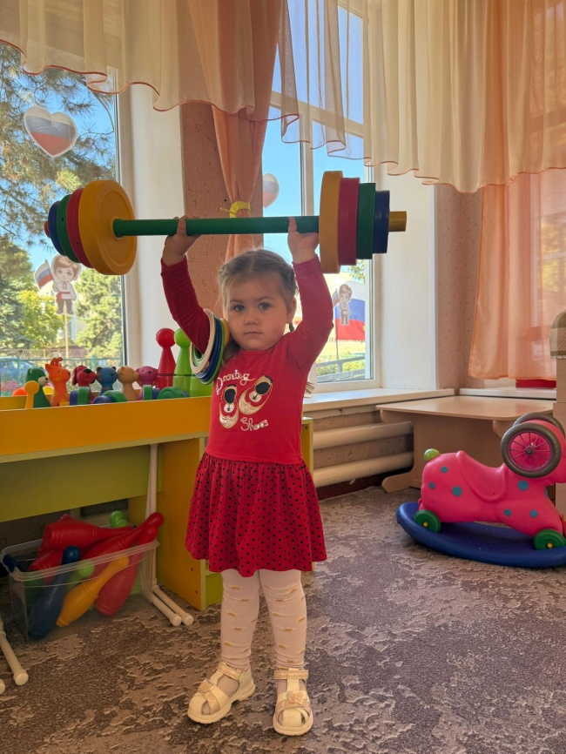
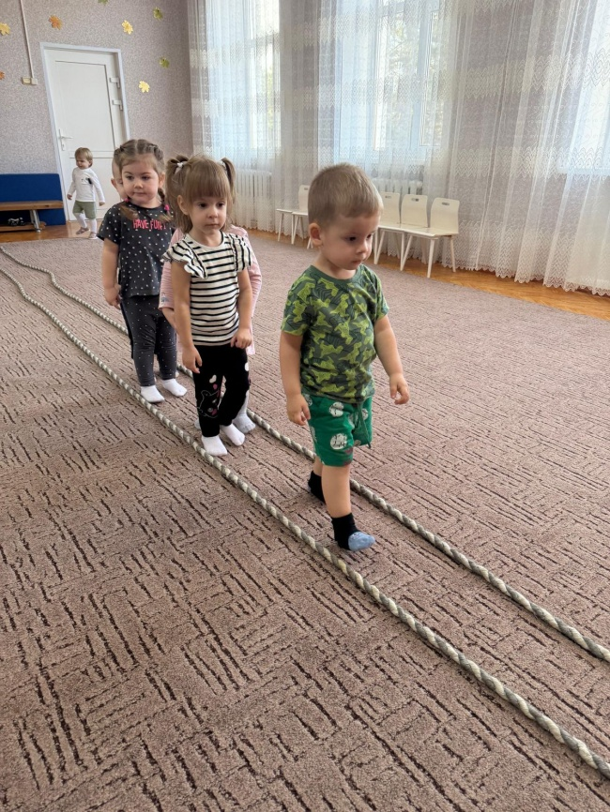

Slide 6


Сотрудничество
Взаимодействие

Slide 7
Ребенок учится тому, что видит у себя в дому.

Slide 8
Цель: приобщение детей и их родителей к основам здорового образа жизни через целенаправленную работу по физическому воспитанию

Slide 9
Задачи:
- Изучить знания родителей о физическом здоровье их детей.
- Формировать у родителей целостное понимание здорового образа жизни.
- Способствовать развитию интереса у детей и родителей к занятиям физической культурой дома.
- Повысить активность родителей в вопросах физического воспитания детей.
- Сформировать у родителей теоретические знания, закрепить навыки здорового образа жизни.

Slide 13
Зарядка дома

Slide 14
- Какой инвентарь приобрести домой для укрепления здоровья?
- Зарядка для малышей 2-3 лет.
- Каким видом спорта можно заниматься в данном возрасте?
- Подвижные игры на свежем воздухе.
- По вопросу правильного закаливания.
- По растяжке.
- Физкультурно-оздоровительный комплекс, для укрепления иммунитета.
- Куда можно пойти в 2 года заниматься?

Slide 15
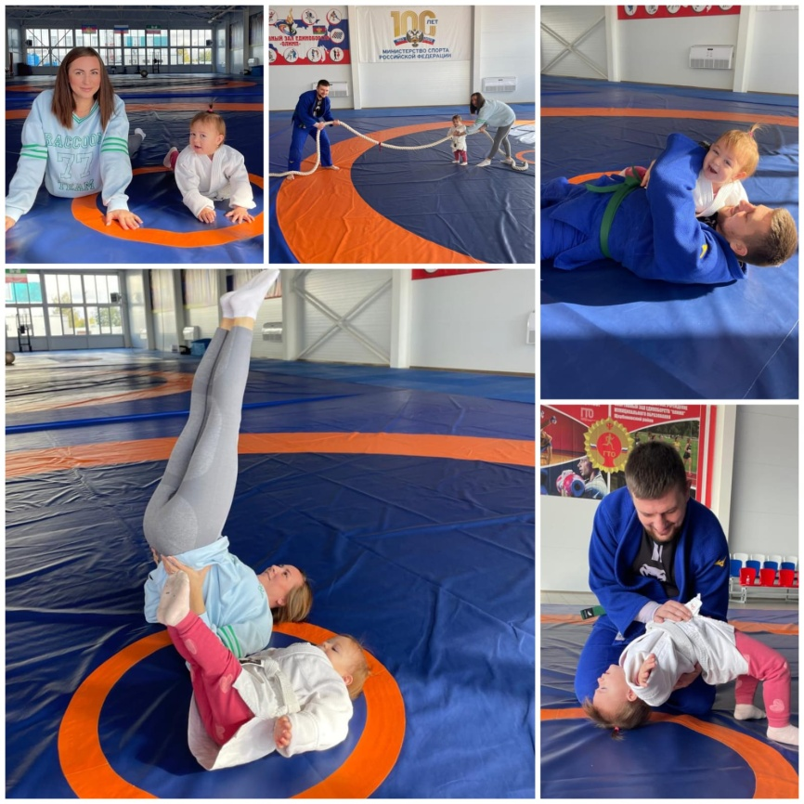
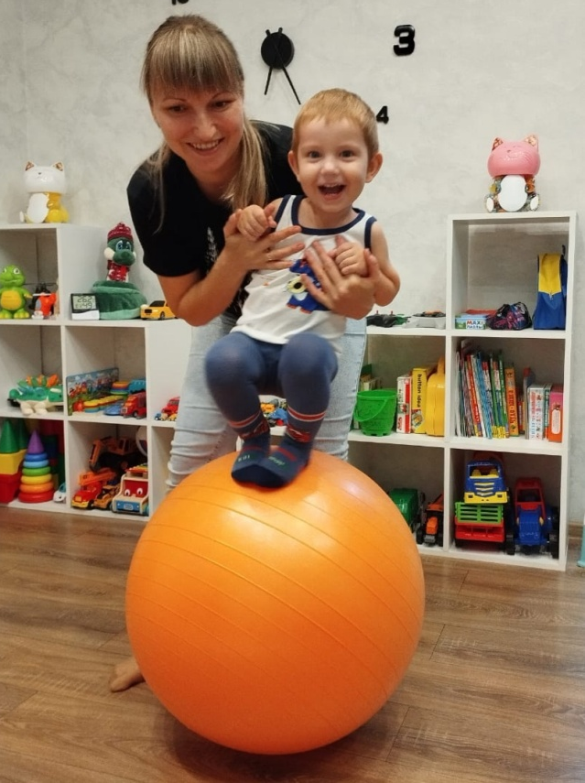
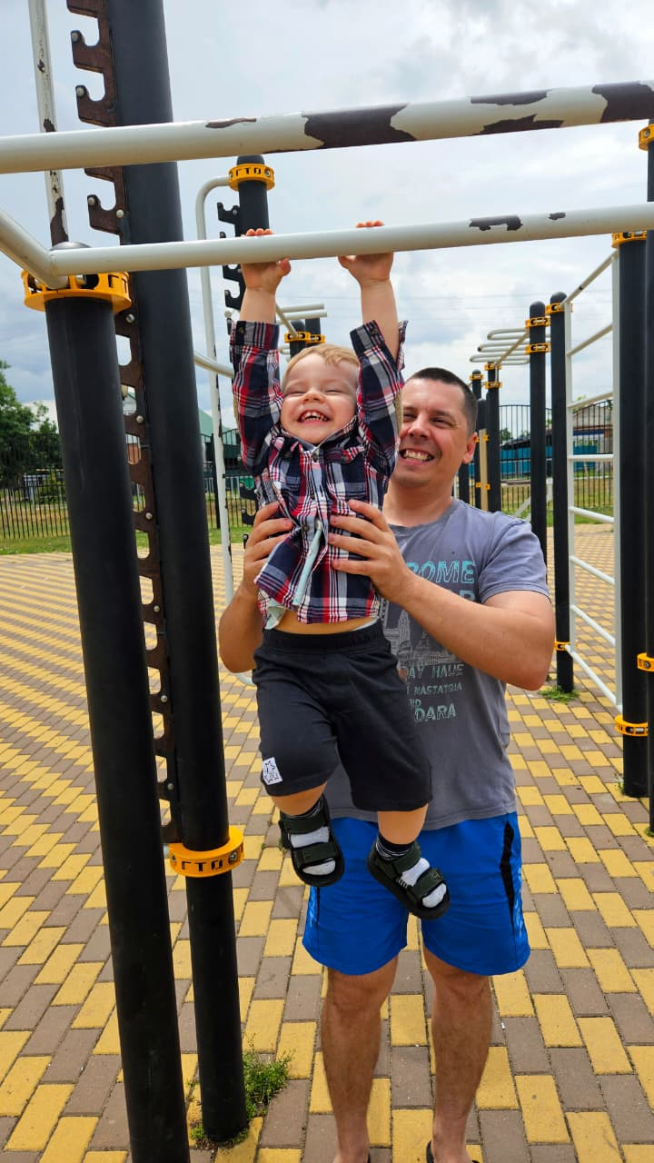

Slide 16
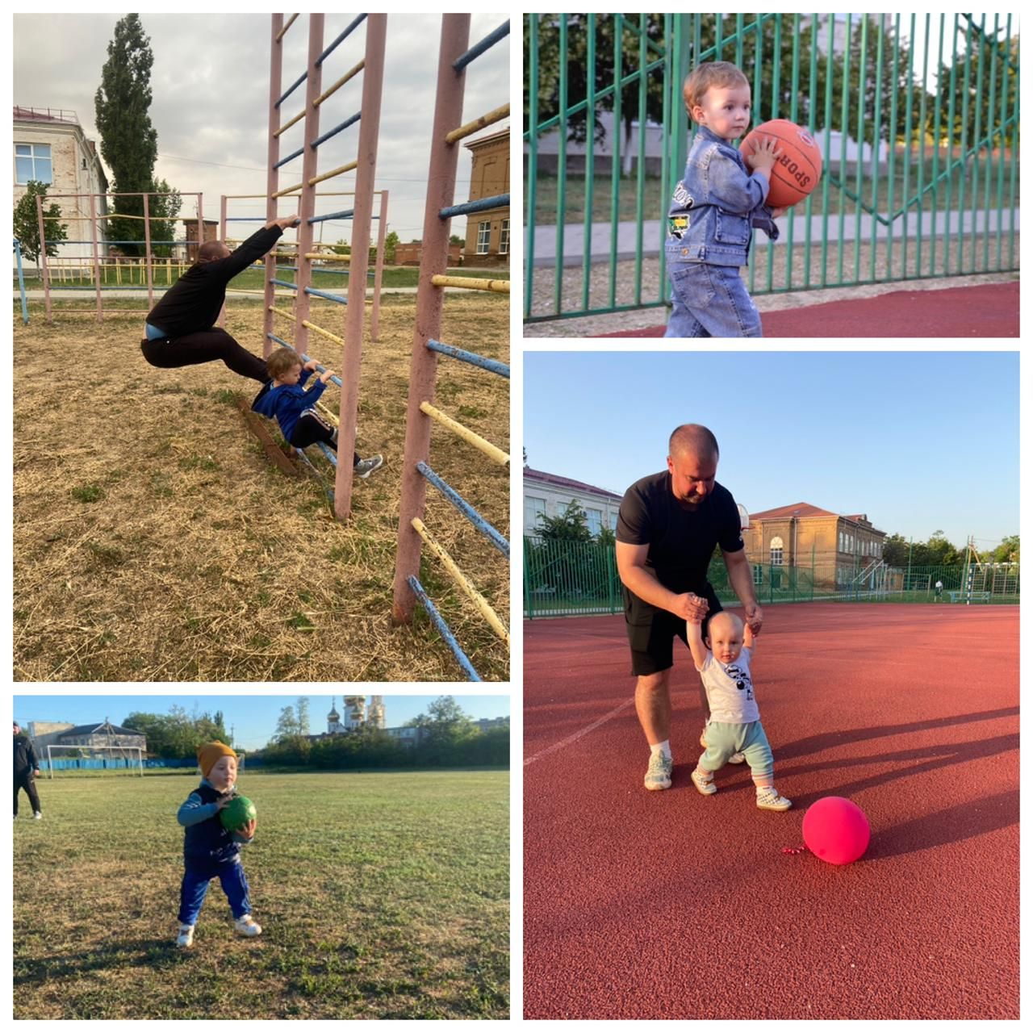
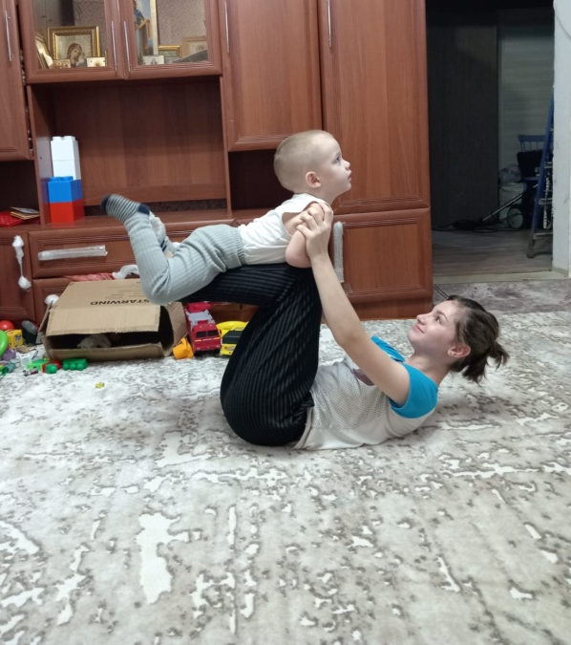
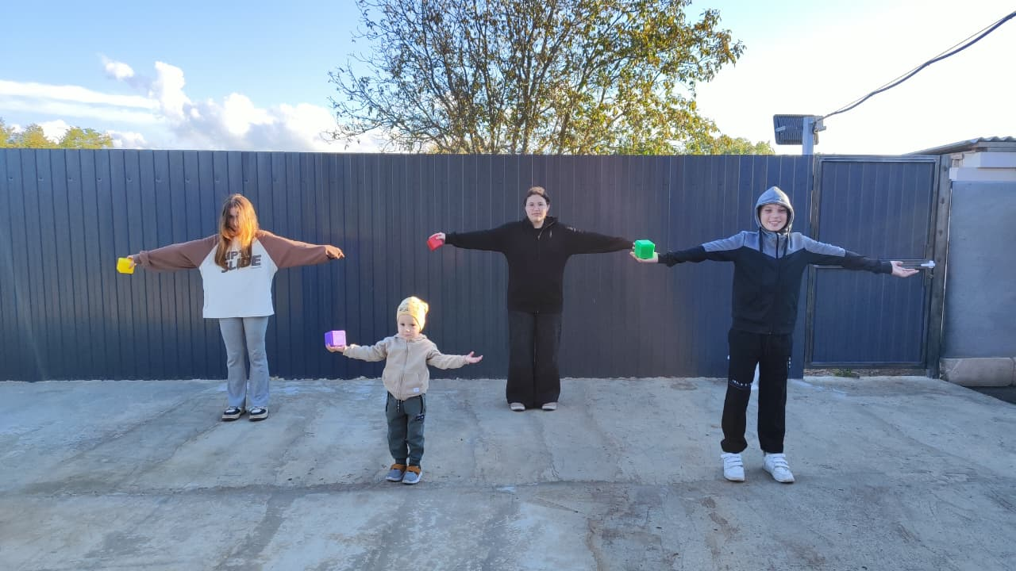

Slide 17
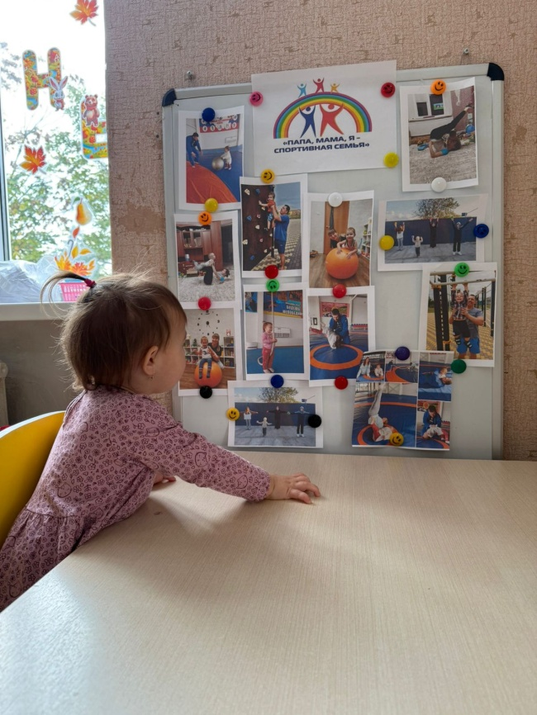
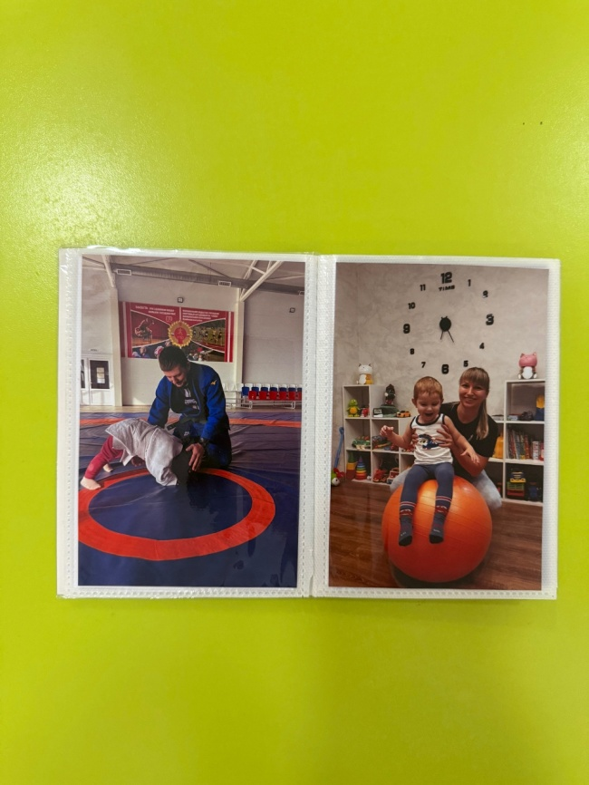

Slide 18
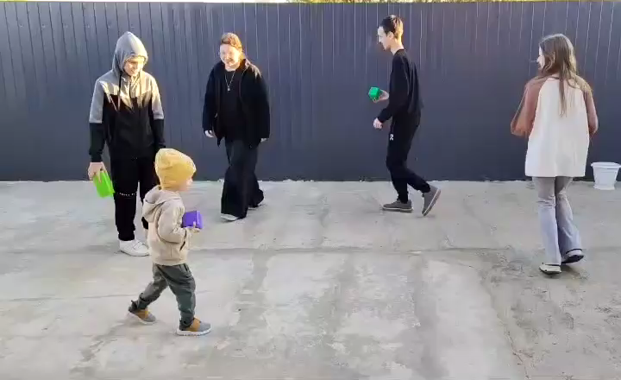

Slide 19
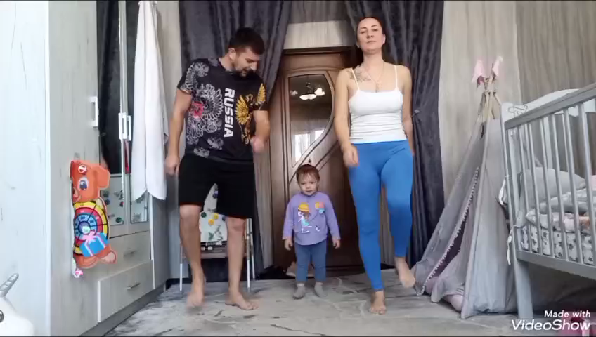

Slide 20
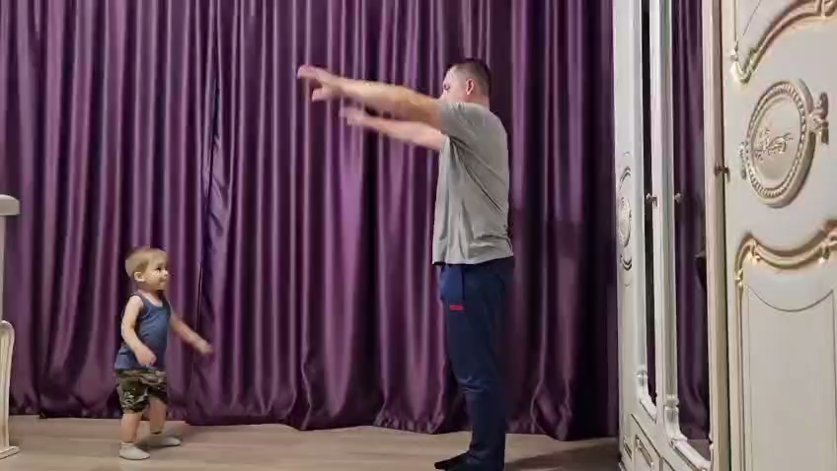

Slide 21
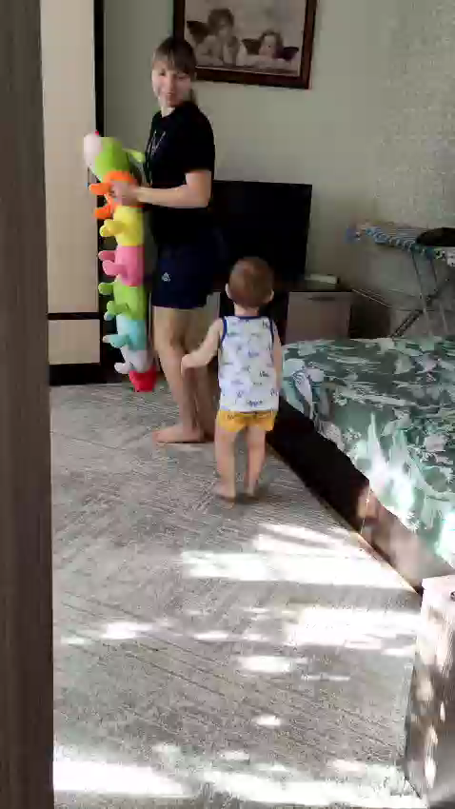
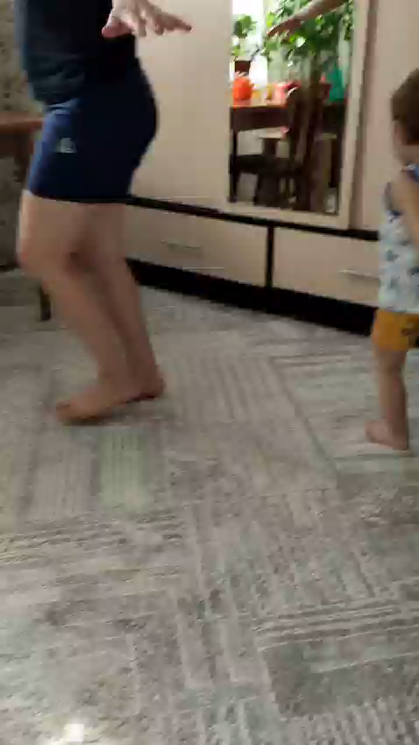

Slide 22
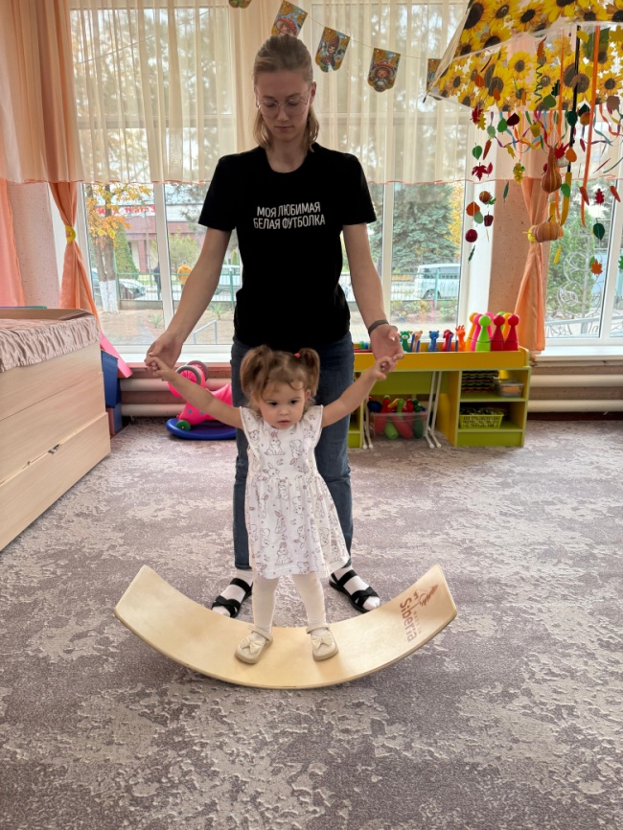
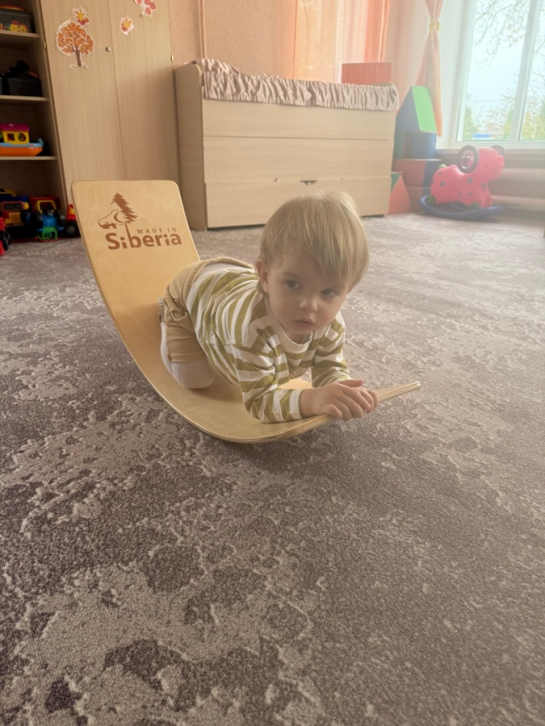
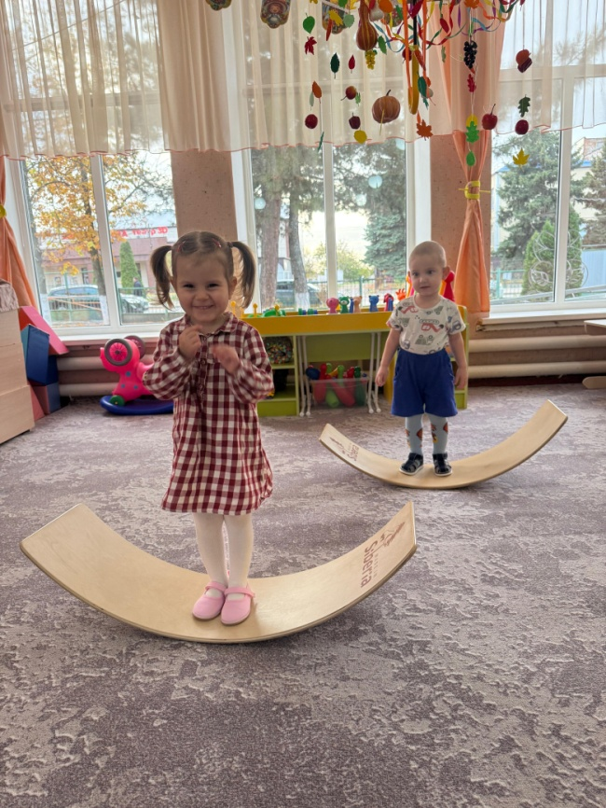
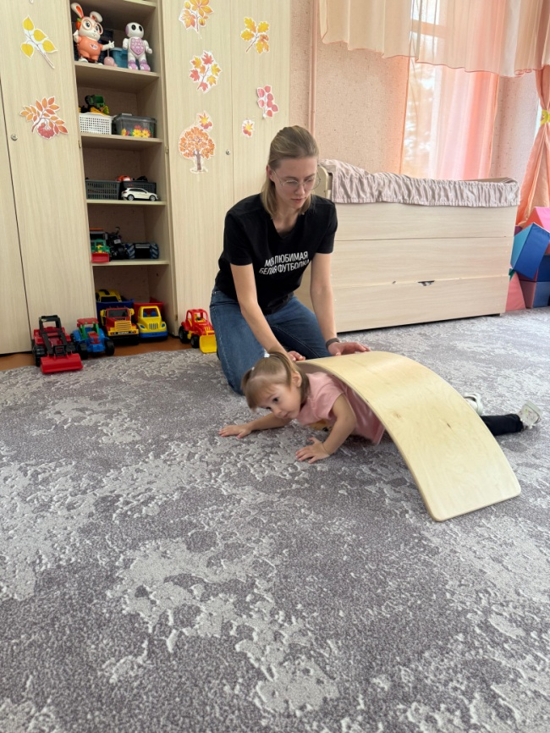

Slide 23
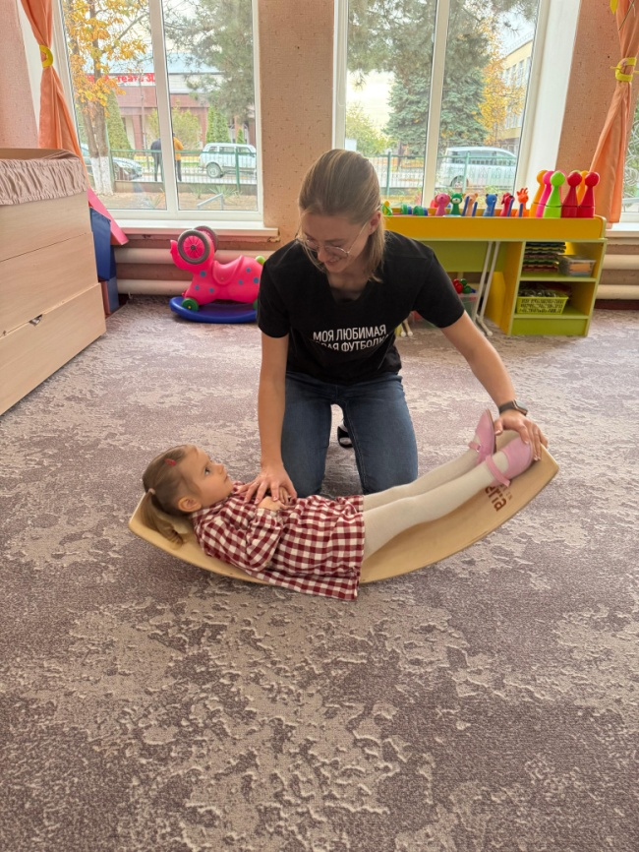
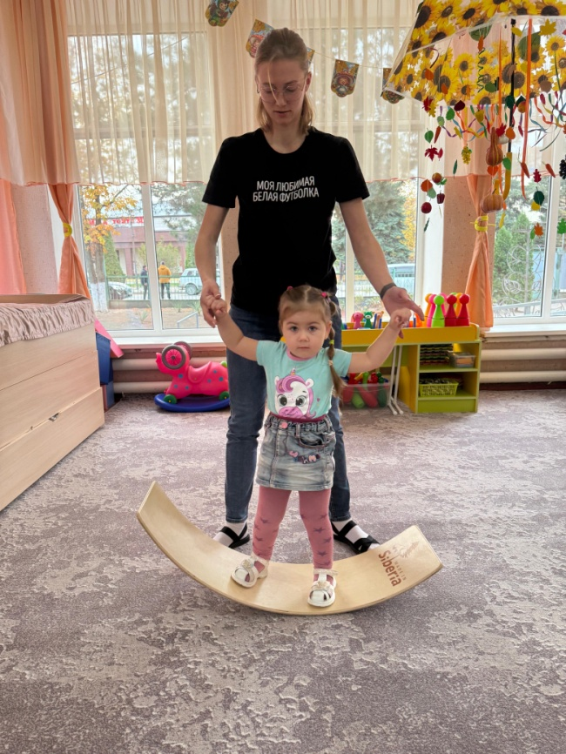
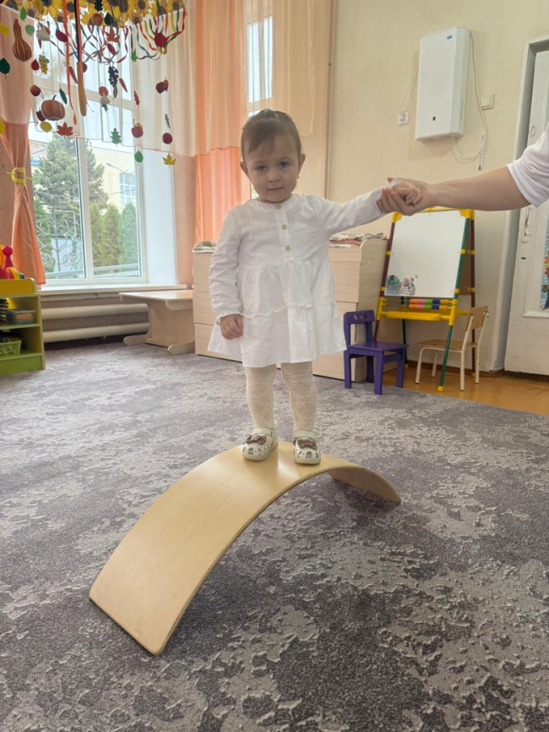

Slide 24
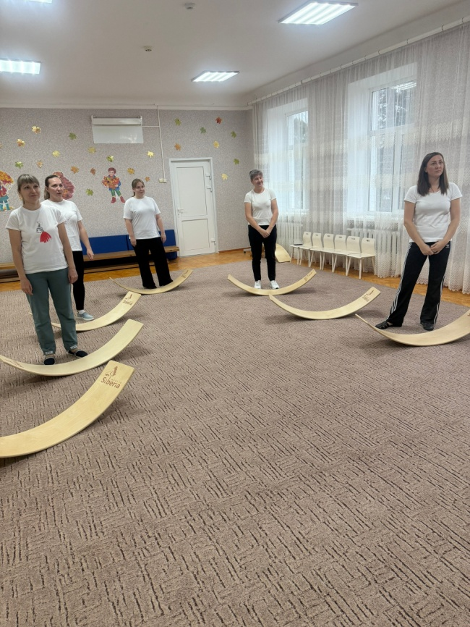
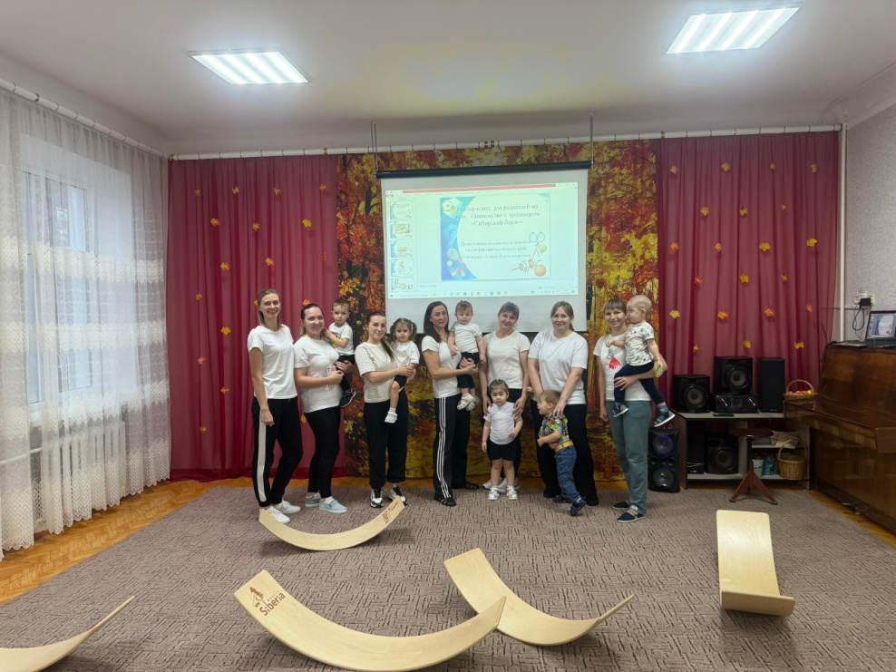
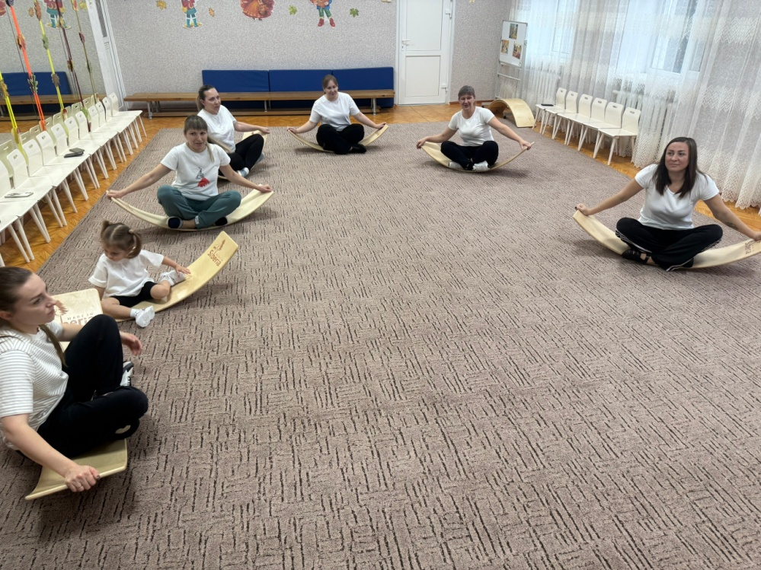

Slide 25
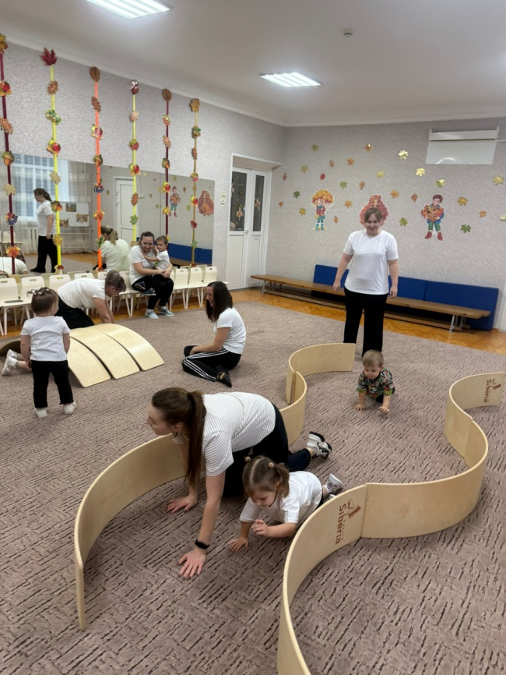
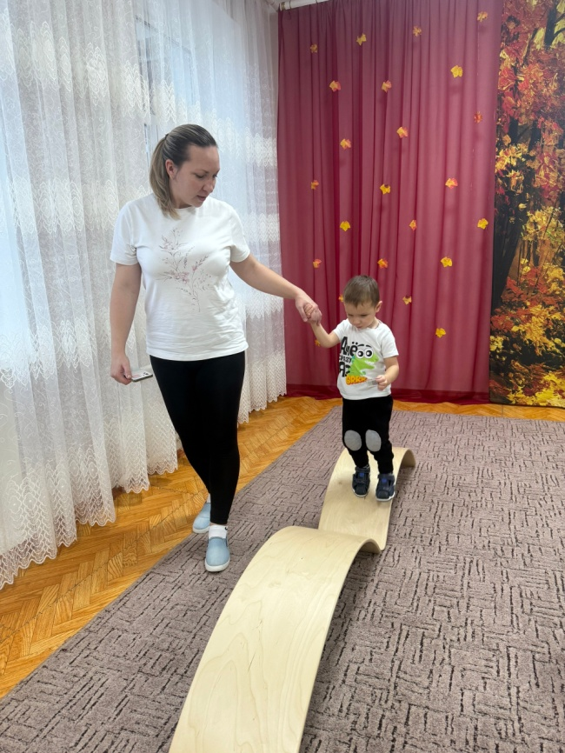
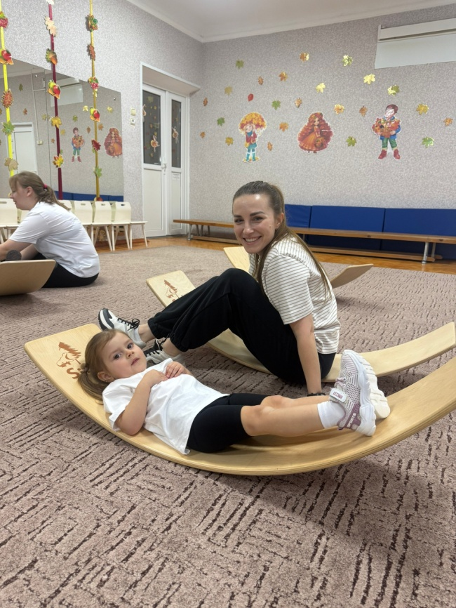

Slide 26
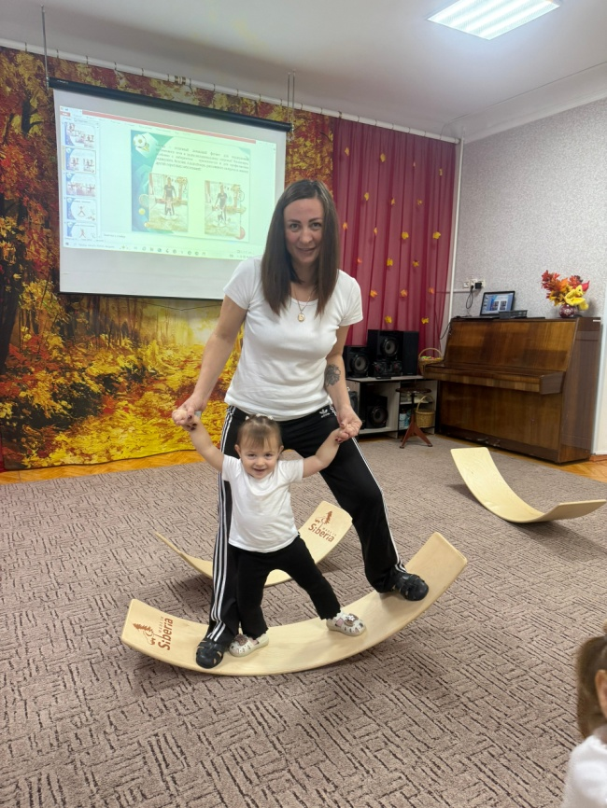
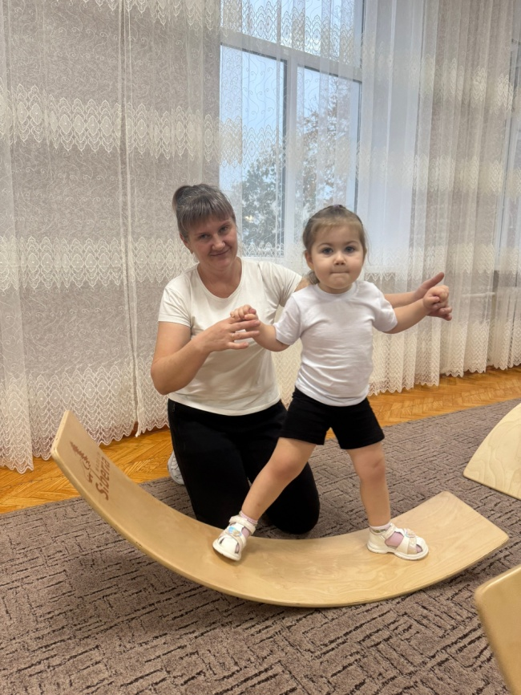
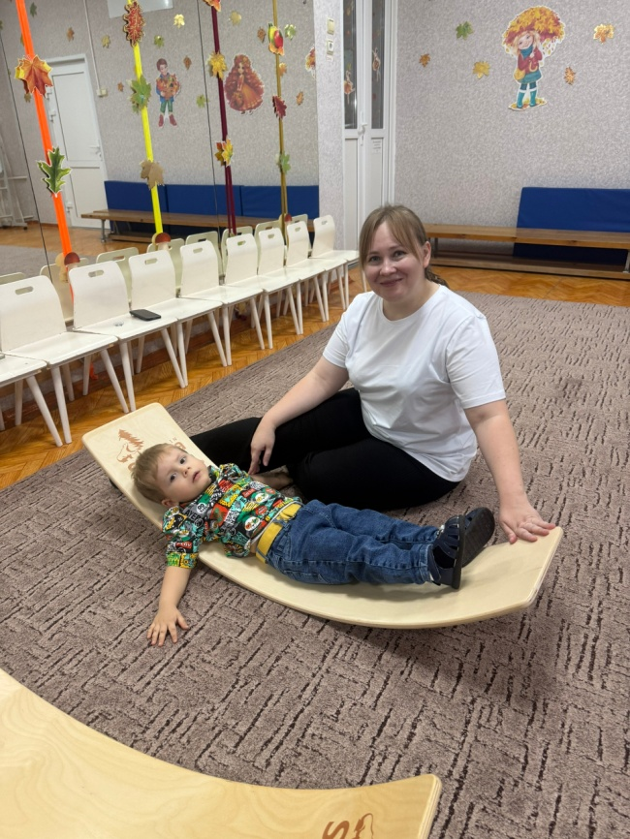

Slide 27
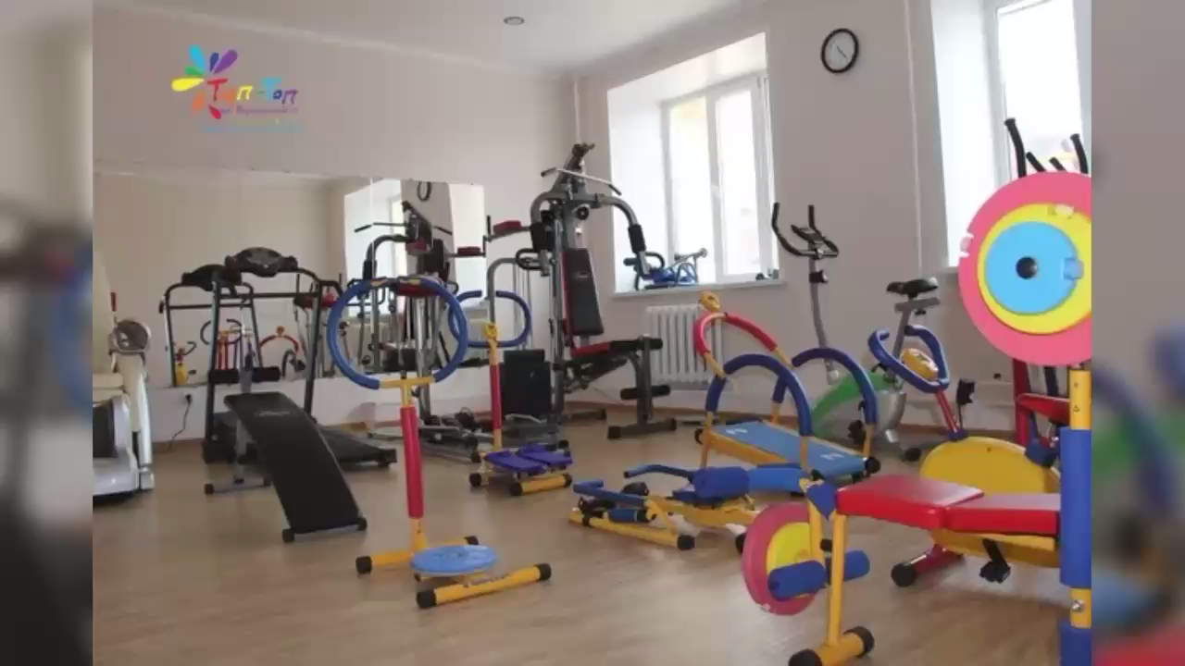

Slide 28
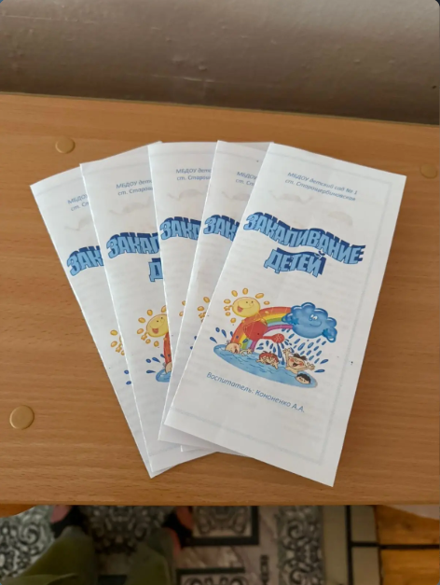
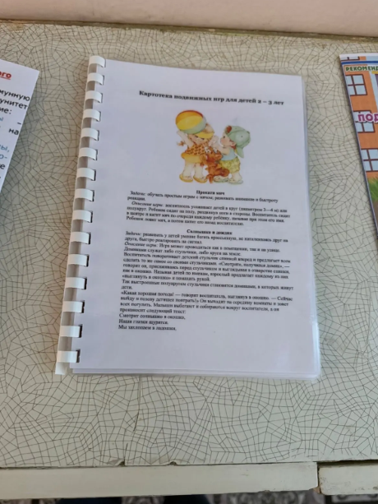
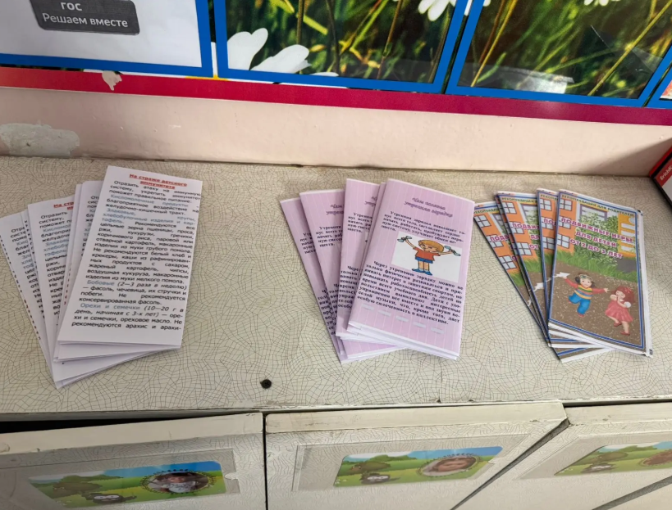

Slide 29
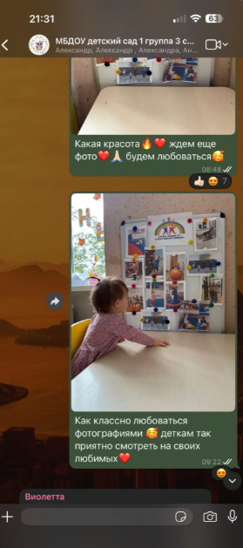
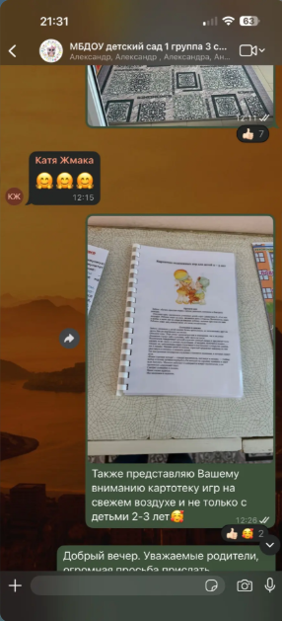
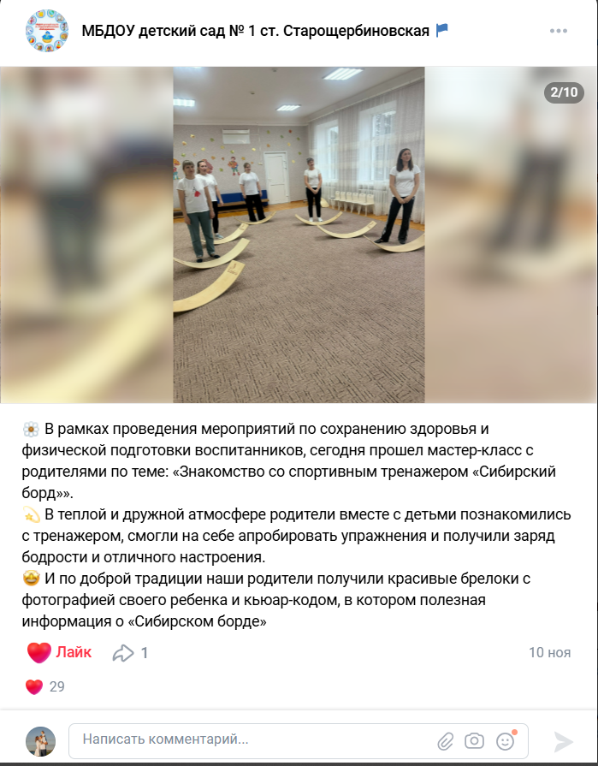
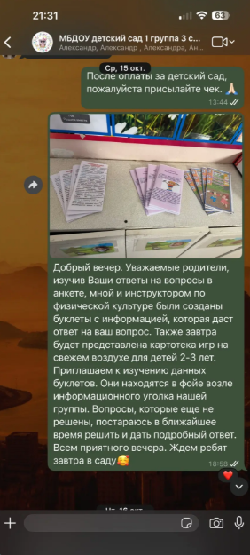

Slide 30
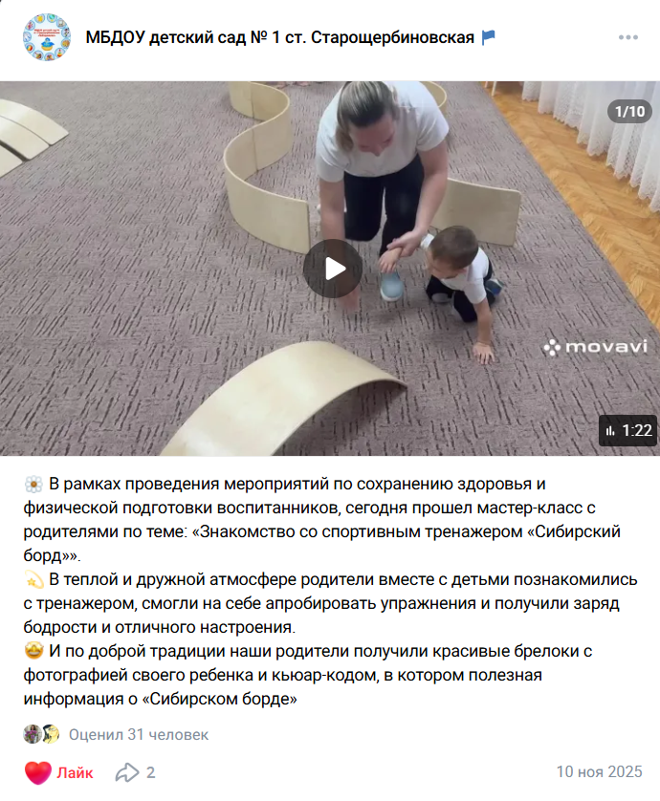

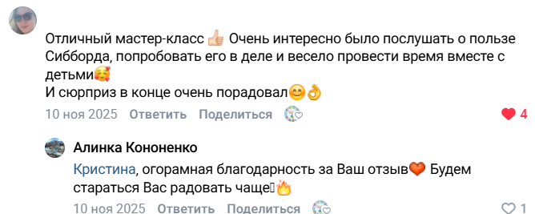

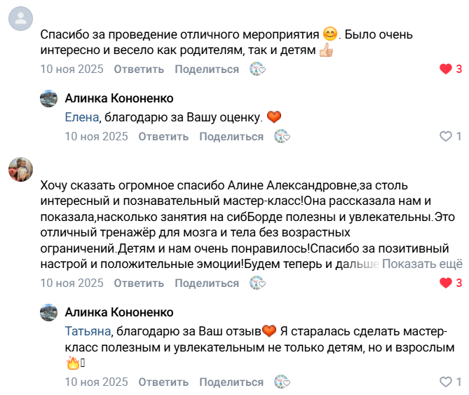
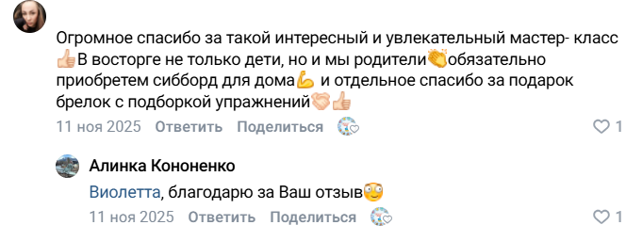


Slide 31
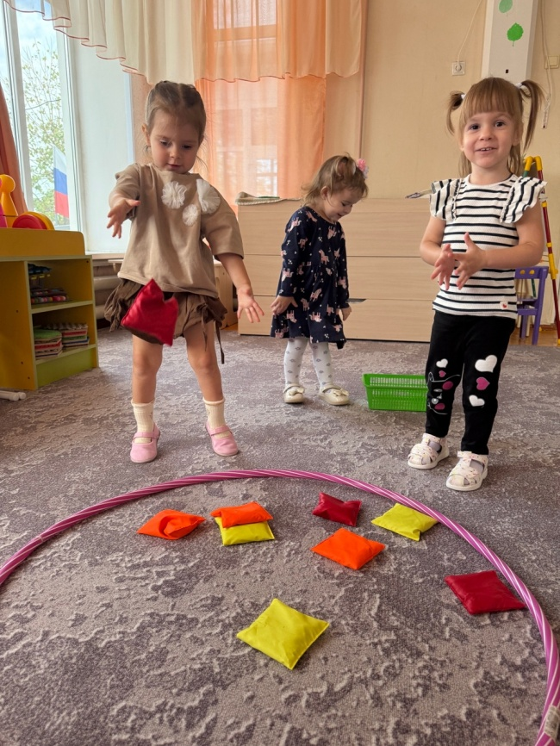
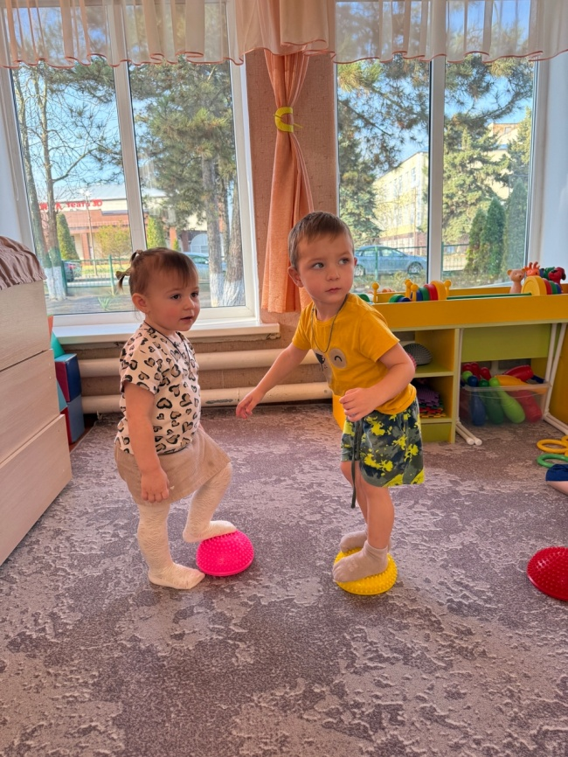
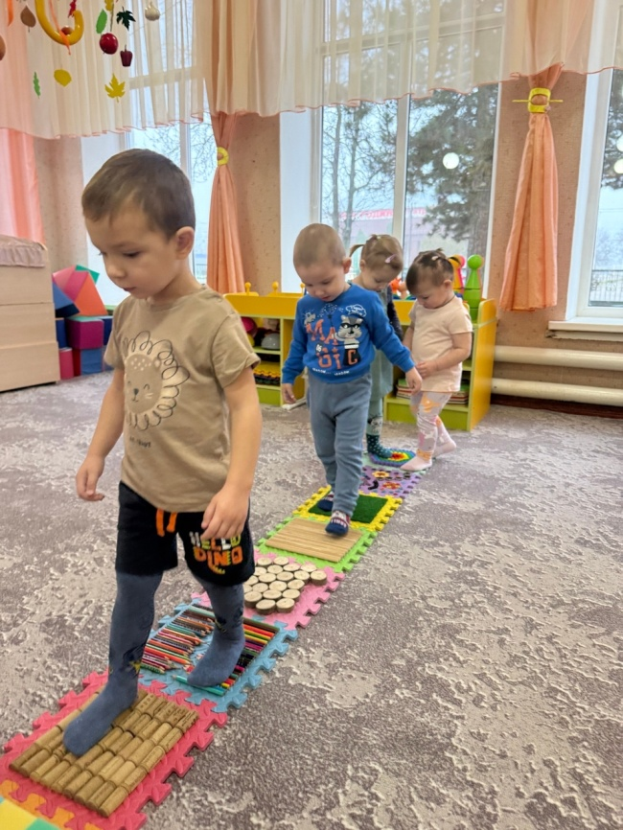
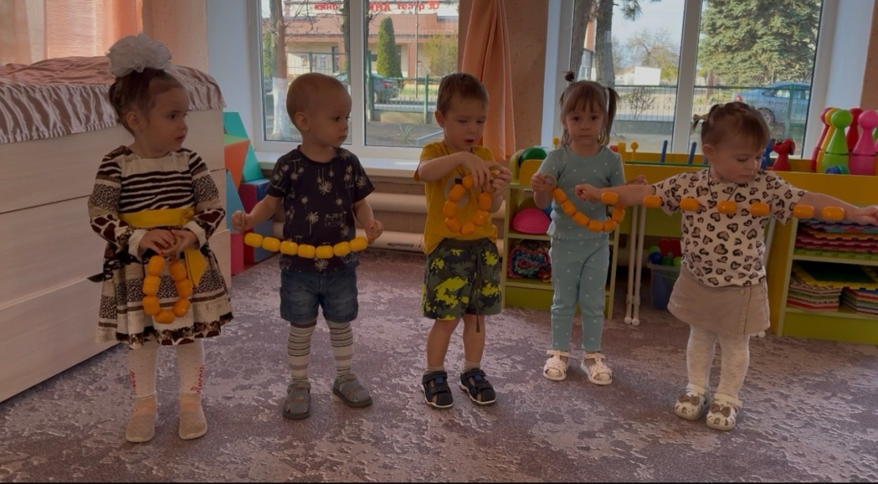

Slide 32
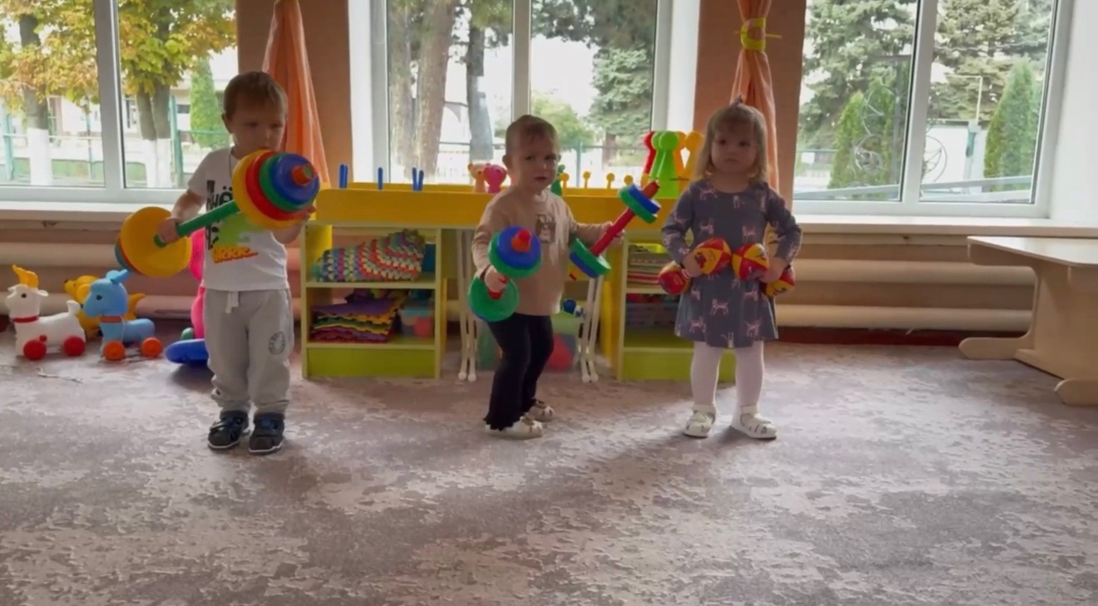

Slide 33
Спасибо за внимание!

Slide 34
Муниципальное бюджетное дошкольное образовательное учреждение детский сад № 1 муниципального образования Щербиновский район станица Старощербиновская
Сообщение из опыта работы на тему:
«Взаимодействие с родителями по вопросам
формирования культуры здорового образа жизни»
Подготовила: воспитатель высшей квалификационной категории
Кононенко Алина Александровна

